Slide 1
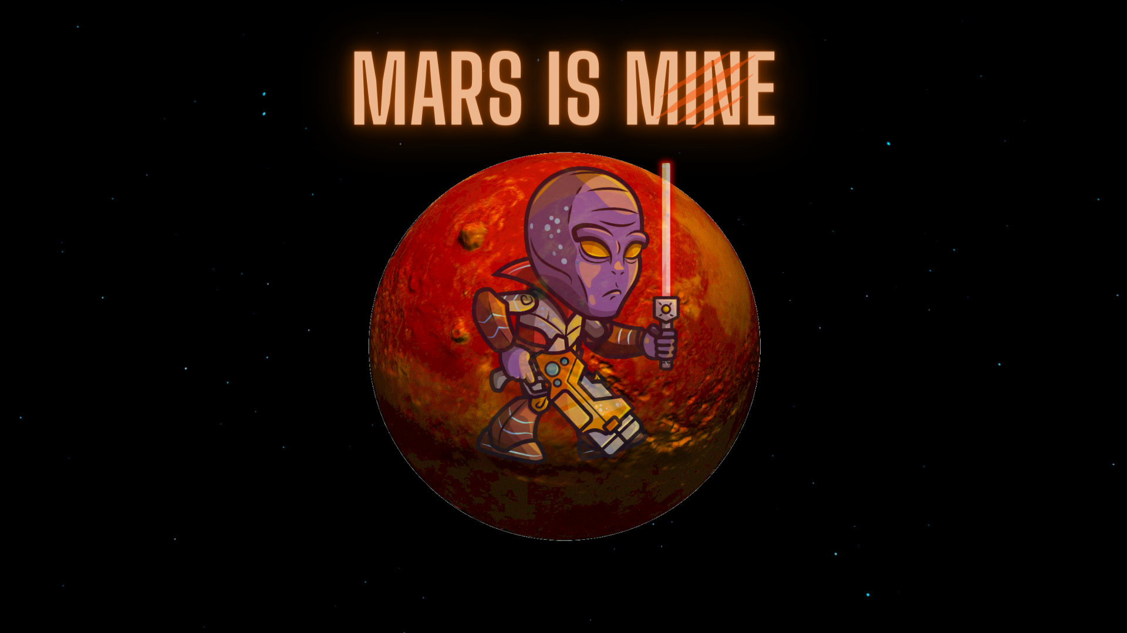
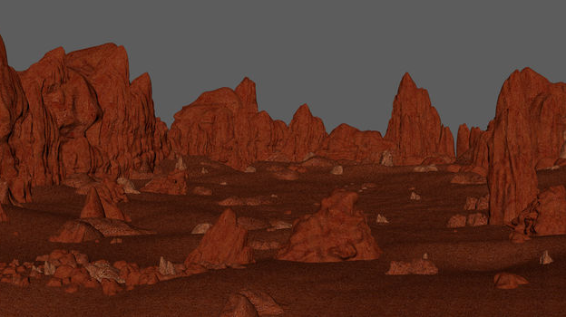
Clique para adicionar texto

Slide 2
HISTÓRIA
Os habitantes de Marte viviam calmamente em suas rotinas até que em 20 de julho tudo mudou. Ao longe, eles viram um objeto estranho que pouco a pouco se aproximava do planeta. Saiu da nave um ser que se movimentava estranhamente e, com uma bandeira na mão, proclamava a paz. Tempos depois, coisas iam e chegavam no planeta, tudo obra dos seres que os marcianos nomearam: humanos (os mais avançados tecnologicamente capazes de levar objetos e organismos vivos de um lugar ao outro pelo espaço). Um dia uma forte onda de explosão foi sentida e muitas naves aterrissaram em suas terras. Eram os humanos, que conseguiram destruir por completo sua terra natal e agora querem um novo lugar para morar, mas para isso o povo de marte não irá se render tão fácil e irão lutar por seus pertences e suas origens.

Slide 3

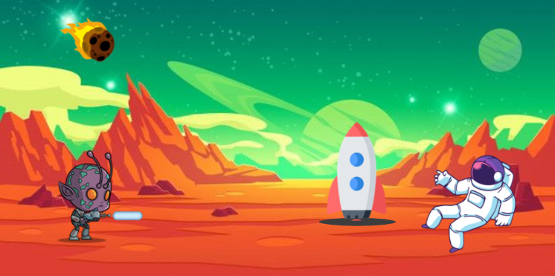
35
70

Slide 4
DESCRIÇÃO DO CENÁRIO
O plano de fundo é Marte.
O asteróide é a causa da onda de explosão que antecedeu a ida dos humanos para o planeta dos marcianos.
O foguete é o automóvel que levou o primeiro humano para Marte.
O astronauta é o primeiro humano que chegou à Marte.
E o alien se chama Marjon, é quem irá lutar para defender o seu planeta.

Slide 5
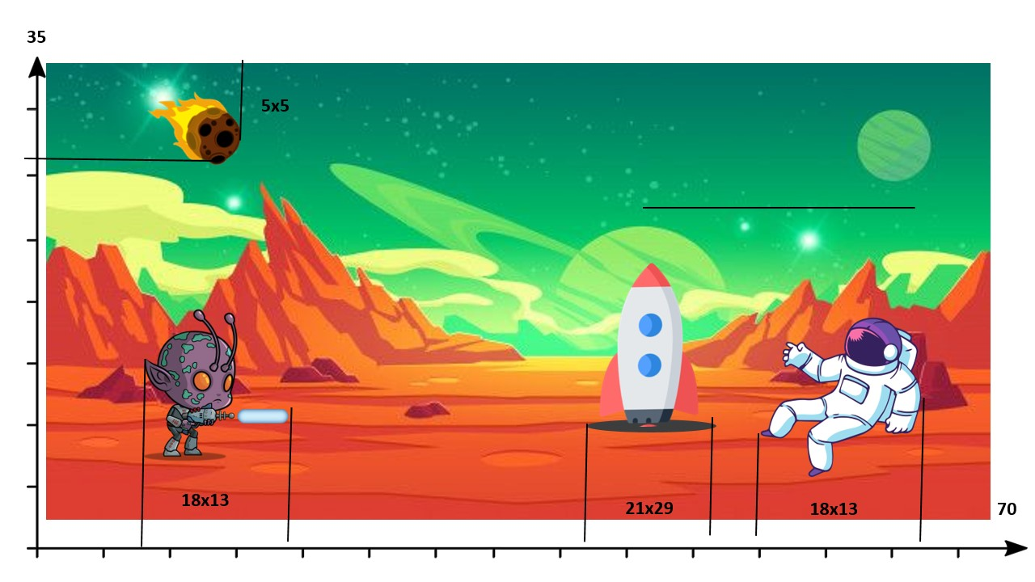

Slide 6


Slide 7
DESCRIÇÃO DOS OBJETOS
- Marjon (Alien): Personagem protagonista (Jogador);
- Humano (Astronauta): antagonista que invade Marte;
- Foguete: automóvel que leva o antagonista para Marte;
- Asteróide: antecede a chegada da nave.

Slide 8
INTEGRANTES:
- Fabrício;
- Guilherme Henrique;
- Maria Eduarda;
- Tiago;
- Yasmin.

